Slide 1
REGIO COLLI (Leher)
drh. Rositawati I.
drh. Analis W.W.
drh. Herlina Pratiwi
drh. Handayu Untari

Slide 2
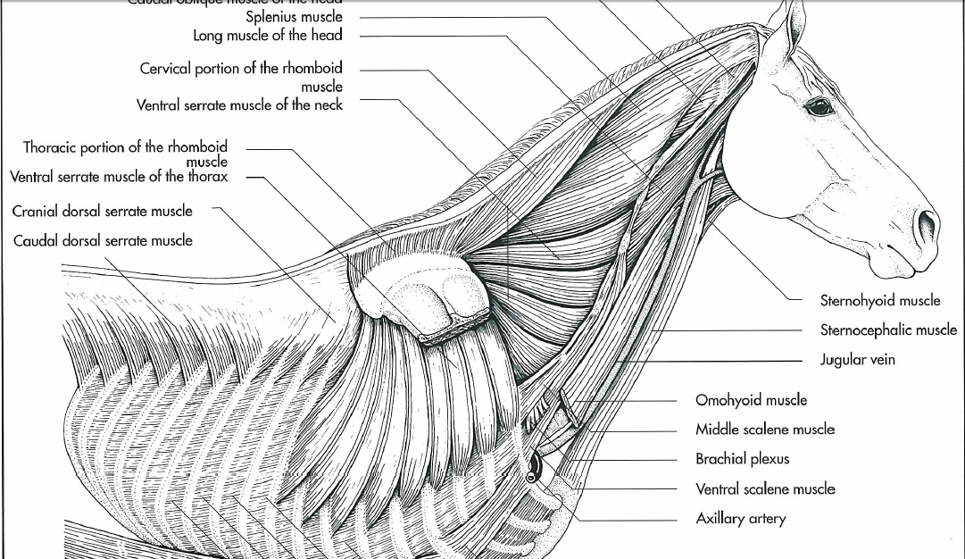

Slide 3
REGIO COLLI
Regio ini dibangun oleh kerangka ossa vertebrae cervicalis
Tertutup oleh kulit longgar sehingga mudah untuk bergetar dan pada kambing atau ruminansia lain mempunyai gelambir, bagian bawah kulit leher terdapat m.cutaneus colli yang akan bergabung dengan m.platysma/cutaneus faciei pada pangkal kepala, sedangkan pada bahu akan bergabung dengan
m. cutaneus omobrachialis

Slide 4
REGIO COLLI
Kulit ventral leher membentuk alur lintasan v.jugularis dan menjadi lintasan sejumlah pembuluh darah dan syaraf antara lain: A.carotis communis, N.vagosymphaticus, Ni cervicalis serta N. acessorius. Percabangan arteri, vena dan nervus akan terbersit keluar dari setiap ruas foramen vertebrae cervicalis

Slide 5
Organ yang melintas sepanjang leher adalah:
-esophagus
-trachea
-glandula thyroid
-thymus
-Lgl.cervicalis superficialis

Slide 6
FUNGSI REGIO COLLI
FUNGSI UMUM OTOT PADA REGIO COLLI
1. Menghubungkan kepala dengan tubuh
2. Memelihara keseimbangan tubuh dan mengatur arah saat berjalan serta melakukan gerakan tertentu

Slide 7
FUNGSI REGIO COLLI
FUNGSI KHUSUS OTOT PADA REGIO COLLI
Otot dorsal leher sebagai extensor →mendongakkan kepala (diperkuat ligamentum nuchae)
Otot axiale (di sekitar os vertebrae cervicalis) sebagai extensor atau flexor → gerak menghentak pendek cepat saat menjilati punggung atau waktu menanduk (pendek, segmental, sangat flexibel)
Otot ventral leher sebagai flexor → menunduk (pipih panjang)

Slide 8
I. OTOT EXTENSOR (DORSOLATERAL)
Otot-otot ini tersusun berlapis dari superficial ke profundal (tiga lapisan) dan berfungsi melakukan gerakan mendongak serta menoleh ke kiri atau kanan (gerak monolateral)
Vascularisasi pada regio ini oleh A. vertebralis, A.cervicalis superficialis, A.cervicalis profunda(costocervicalis)
Inervasi secara umum dilakukan oleh ramus ventralis dan ramus dorsalis Nn.cervicalis

Slide 9
OTOT EXTENSOR (Lapis I)

Slide 10
M. Brachiocephalicus
→ M. cleidocephalicus (mendekati occipital)
Terdiri dari cleidomastoideus dan cleidooccipitalis
Origo:
Cleidomastoideus :proc. mastoideus os temporal
Cleidooccipital :puncak os occipital
Insertio : Tuberositas deltoideus dan crista humeralis
Fungsi : Extensor atau flexor kepala-leher saat bekerja bilateral

Slide 11
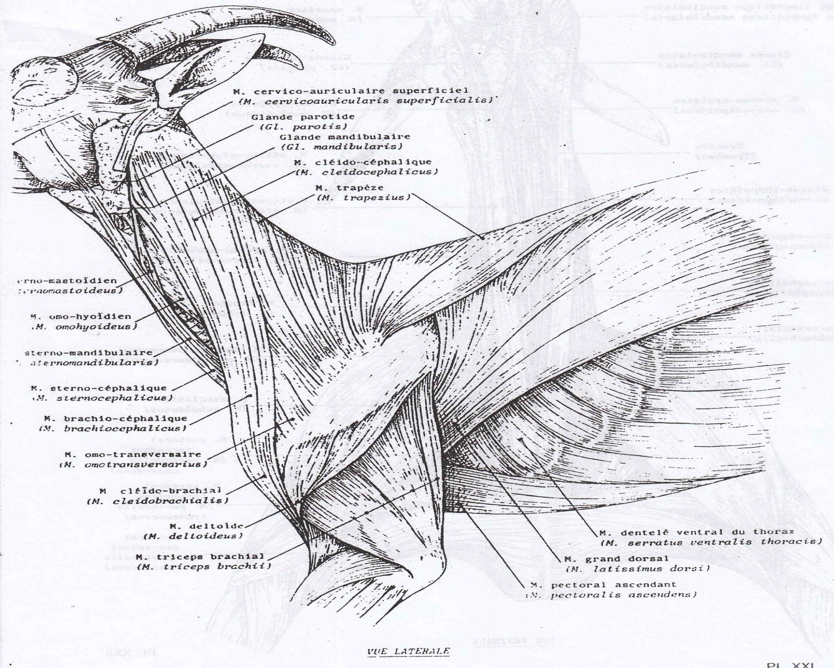

Slide 12
M. Trapezius cervicis
Berbentuk segitiga pipih dan melebar berada di caudal m.brachiocephalicus
Origo: ligamentum nuchae (V.C I – V.T II)
Insertio: Spina scapula dan fascia m.infraspinatus
Fungsi: Extensor kepala leher, menoleh ke lateral dan menarik scapula ke depan

Slide 14
M.Omotransversarius
Terlihat di superficial depan sendi bahu diapit oleh m. trapezius dan m.brachiocephalicus, bagian yang lebih lebar tertutup oleh m.brachiocephalicus
Origo: Os.atlantis dan processus transversus os axis
Insertio: Fascia suprascapularis
Fungsi: Flexor kepala leher dan protractor kaki depan

Slide 16
OTOT EXTENSOR (Lapis II)

Slide 17
M.Rhomboideus Cervicis
Otot paling dorsal dekat ligamentum nuchae, terlindung di bawah m.trapezius. Bentuknya juga segitiga namun lebih sempit dan kecil dibandingkan m.trapezius, bagian cranial berbatasan dengan m.splenius (pada sapi membentuk gumba/punuk)
Origo: ligamentum nuchae (V.C II – V.T II)
Insertio: craniomedial cartilago scapula
Fungsi: extensor kepala-leher dan mengangkat scapula ke dorsomedial dan cranial

Slide 18
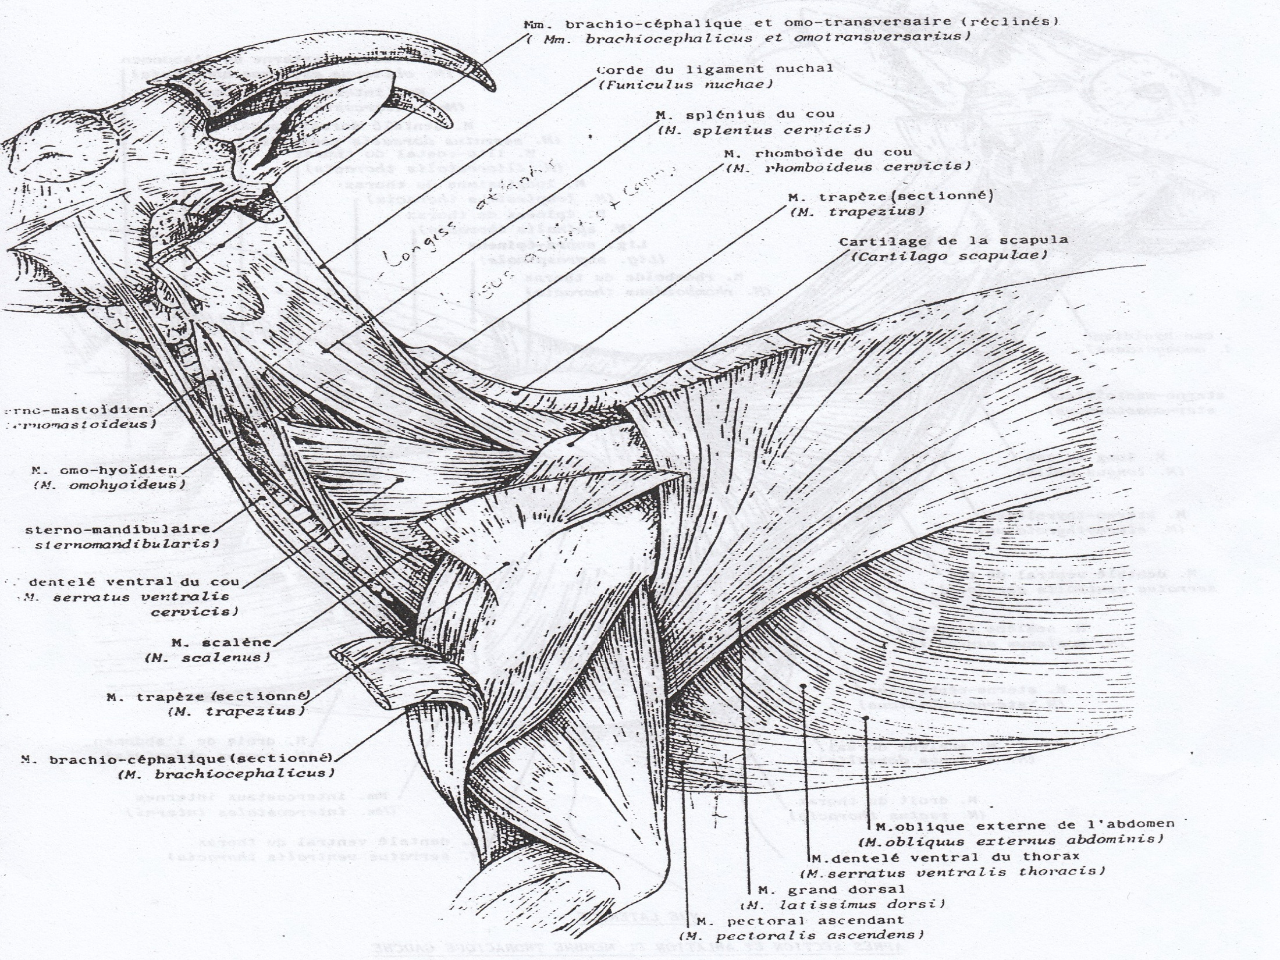

Slide 19
M.splenius
Berbentuk pipih lebar, bagian depan terlindung m.brachiocephalicus dan bagian belakang berada di bawah m. rhomboideus dan m.serratus ventralis
Origo: Fascia dorsoscapularis dan processus spinosus V.T. 3-5
Insertio: Alae atlantis dan processus transversus V.C 2-5
Fungsi: extensor kepala-leher saat bekerja bilateral, flexor saat bekerja monolateral

Slide 21
M.Serratus Ventralis Cervicis
Serat ototnya segmental dan berbentuk kipas dan tertutup oleh m. trapezius
Origo: proc. Transversus V.C III hingga VII
Insertio: Fascia serrata scapula
Fungsi: menarik/mengangkat sendi bahu ke depan

Slide 24
OTOT EXTENSOR (Lapis III)

Slide 25
M.Semispinalis capitis
Berada di ventral ligamentum nuchae dan mempunyai struktur khas yaitu terlihat garis-garis menyilang miring berwarna putih berupa tendo
Origo: ligamentum nuchae dan processus transversus V.T. 1-8
Insertio: crista nuchalis os occipitale
Fungsi: extensor kepala-leher saat bekerja bilateral

Slide 27
M.Longissimus capitis et atlantis
Merupakan rangkaian terdepan dari mi.longissimus (cervicis, thoracis hingga dorsi)
Origo: Processus articularis V.C. 3-6, processus transversus V.T. 1-3
Insertio: proc.mastoideus os temporalis dan alae atlantis
Fungsi: Extensor kepala-leher saat bekerja bilateral

Slide 29
M.Longissimus cervicis
Berada di bawah m. serratus ventralis cervicis dan serat paling belakang berangkaian dengan m. illiocostalis
Origo: proc. Transversus dan articularis V.T. 1-7
Insertio: proc. Transversus V.C. 4-6
Fungsi: Extensor kepala-leher saat bekerja bilateral

Slide 31
II. OTOT EXTENSOR-FLEXOR (AXIALE)
Otot pada daerah axiale ini terdiri dari 2 regio yaitu: Regio nuchae dan Regio vertebrae cervicalis
otot axiale yaitu otot di sekitar ruas tulang leher yang sangat membantu gerak extensor maupun flexor yang relatif flexibel dibandingkan gerak ruas tulang dada atau punggung

Slide 32
REGIO NUCHAE

Slide 33
M.Atlanto occipitalis
Strukturnya pendek dan merentang dari os occipitalis ke alae atlantis

Slide 34
M.Rectus capitis dorsalis major et minor
Merupakan otot yang paling dorsal dekat ligamentum nuchae, berkembang baik pada ruminansia, strukturnya pendek dan tebal
Origo: proc.spinosus os.axis dan arcus dorsalis os atlas
Insertio: os.occipitale tempat bertautnya ligamentum nuchae
Fungsi: extensor kepala-leher saat bekerja bilateral

Slide 36
M.Obiquus capitis cranialis et caudalis
Struktur otot ini pendek miring craniodorsal dan craniomedial di bawah m. splenius dan longissimus capitis.
Bagian cranial mengisi lateral os.atlas sedangkan yang caudal mengisi lateral os axis yang dibatasi oleh alae atlantis
Origo: alae atlantis dan proc. Spinosus et articularis os. Axis
Insertio: Proc. Jugularis dan fascia dorsalis alae atlantis
Fungsi: extensor kepala-leher saat bekerja bilateral

Slide 38
M.Longus capitis (m. Rectus capitis ventralis major)
Origo: proc. Transversus V.C. 3-5
Insertio: Tuber muscularis pars basilaris os.occipitale
Fungsi: flexor leher

Slide 40
M.Longus atlantis (m. Rectus capitis ventralis minor)
Origo: arcus ventralis atlas
Insertio: tuber muscularis pars basilaris os. occipitale
Fungsi: flexor leher

Slide 41
REGIO VERTEBRAE CERVICALIS

Slide 42
M.Multifidus cervicis
Terletak di bawah m. longissimus capitis, otot ini mengisi tiap sela proc.spinosus dan proc. Articularis dengan arah serat craniomedial
Origo: proc. Articularis V.C. 2-7 dan proc. Transversus V.T. 1
Insertio: proc. Spinosus et articularis os. Atlas dan V.C 2-7
Fungsi: extensor kepala-leher saat bekerja bilateral

Slide 44
M. Intertransversarii
Merupakan berkas otot segmental yang merentang dari proc. Transversus dengan proc.articularis pada V.C. 3-7 sampai V.T.
Fungsi: extensor kepala leher saat bekerja bilateral

Slide 46
M. Longus colli
Merupakan otot segmental berbentuk huruf ‘V’ terbalik ynag mengisi daerah ventral vertebrae cervicalis
Origo: proc.trasversus V.C. 2-7 sampai V.T. 1-6
Insertio: corpus V.c. 2-7 dan atlas ventral
Fungsi: flexor leher ke ventral

Slide 48
III. OTOT FLEXOR
Sesuai dengan penggolongannya maka otot flexor mempunyai fungsi membantu gerakan menunduk

Slide 49
M.Scalenus
Terdiri dari M.Scalenus medius dan scalenus dorsalis.
M.Scalenus medius terdiri dari pars dorsalis(M.scalenus minimus) dan ventralis(scalenus prima costae). Kedua bagian musculus ini mengapit M.scalenus dorsalis(scalenus supracostae)
Origo: scalenus dorsalis: proc.transversus V.C 4-6
scalenus medius: proc.transversus V.C 3-7
Insertio: scalenus dorsalis: costae 4(sapi)-2(kambing)
scalenus medius: costae 1
Fungsi: flexor leher dan fixasi costae 1, inspirator

Slide 51
M.Sternocephalicus
Terdiri dari m.sternomandibularis dan m.sternomastoideus berlokasi pada batas ventral m.brachicephalicus dan V.jugularis
Origo: cartilago cariniformis
Insertio: - proc. Mastoideus os temporalis (sapi, kambing, domba)
- arcus zygomaticus dan fascia m.masseter (sapi, kambing)
Fungsi: flexor kepala-leher saat bekerja bilateral

Slide 54
IV. OTOT PENGGERAK OS. HYOIDEUS
Otot penggerak os hyoideus (tulang lidah) berfungsi saat menelan/mengatur nafas. Otot ini pipih-panjang melekat pada trachea. Prtautannya dari os.hyoideus atau cartilago larynx/pharynx menuju sternum

Slide 55
M.Sternothyrohyoideus
Melekat di lateroventral trachea, terdiri dari m.sternothyroideus di lateral dan sternohyoideus di ventral
Origo: manubrium sterni
Insertio: cartilago thyroidea larynx dan proc.Lingualis os basihyoideus
Fungsi: menarik os. Hyoid dan larynx ke caudal waktu menelan

Slide 57
M.Omohyoideus (m.cervicohyoideus)
Merentang dari os.hyoideus menyilang di bawah m.sternomastoideus
Origo: proc.transversus V.C. 3-4
Insertio: proc.lingualis os basohyoideus
Fungsi: menarik os hyoid dan larynx ke caudal waktu menelan

Slide 59
M. sternohyoideus
Merentang pada daerah ventral vertebrae cervical

Slide 60
ORGAN DI LEHER
TRACHEA
bermula dari larynx dan berjalan sepanjang ventral leher hingga ke rongga thorax sebatas costae IV dan cenderung berada di sisi dexter. Trachea dan esophagus diapit oleh a. carotis communis, N.vagosymphaticus,
N. laryngealis caudalis dan V. jugularis kanan/kiri pada posisi dorsal

Slide 61
ESOPHAGUS
merupakan saluran musculomembranosus yang membentang dari pharynx ke lambung pada posisi di dorsal dari trachea dan cenderung di sinister serta berada di ventral m. longus colli diapit oleh A.carotis communis
V.Jugularis
berawal dari v. maxillaris menempati sepanjang sulcus jugularis yang dibentuk oleh m. brachiocephalicus (di dorsal) dan sternocephalicus (di ventral)

Slide 63
A.CAROTIS COMMUNIS
Berasal dari truncus bicaroticus yang di cabangkan truncus brachicephalicus di cranial thorax
Pada leher kiri: diapit oleh esophagus (di medial) dan vena jugularis serta m.sternocephalicus (di lateral)
Pada leher kanan: diapit oleh trachea (di medial) dengan V.jugularis dan m.sternocephalicus (di lateral)

Slide 64
N.VAGOSYMPHATICUS
merupakan anastomose antara N.vagus dan trunchus symphaticus yang melekat erat pada a.carotis communis
N.ACESSORIUS
terlihat 1,5 cm di ventral alae atlantis
Ni.CERVICALIS
terdapat 7 buah yang menyebar pada regio colli
N.LARYNGEUS CAUDALIS
merupakan cabang dari N.vagus, posisinya di ventrolateral trachea

Slide 66
THYMUS
berkembang pada hewan muda dan makin menyusut saat hewan berumur satu tahun, bentuknya berlobus-lobus, bagian cervical merentang di permukaan medial v.jugularis sampai pintu masuk rongga thorax, bagian thoracalis berada di ventral trachea pada mediastinum precardiaca dan cranial pulmo lobus apicalis
Gld. THYROIDEA
berada di belakang larynx dan melekat pada cartilago tersebut

Slide 67
LIGAMENTUM NUCHAE
merupakan berkas jaringan ikat elastis terdiri dari pars funicularis dan pars lamellaris yang merupakan titik tumpuan penyangga sebagian besar kepala, berkembang baik pada ruminansia dan kuda, pada babi, anjing dan kucing tidak berkembang dengan baik

Slide 69
Never Give UP!!!

Slide 70
TERIMA KASIH
SELAMAT BELAJAR

